Slide 1

Новые возможности СЭД для органов государственной власти
Андрей Кучеров
Руководитель отдела регионального развития
Группа Компаний «ИнтерТраст»
Тел.: +7 (495) 956-79-28
akucherov@intertrust.ru

Slide 2





О Компании «ИнтерТраст»
  На рынке Информационных Технологий (СЭД) с 1994 года
  Более 3.000 успешных проектов
  Более 500.000 пользователей в России и странах СНГ
  C 1996 года – IBM Premier Business Partner
  Один из крупнейших Авторизованных Учебных Центров IBM
  Более 20% современного рынка СЭД в России по количеству автоматизированных рабочих мест (по оценке DSS Consulting, Санкт-Петербург)

Slide 3

Наши клиенты
Государственные органы власти и управления Федерального и
регионального уровня
6 Банков, входящих в ТОР 10 крупнейших банков России
2 предприятия, входящих в ТОР 5 крупнейших Российских компаний ТЭК
Ведущие российские промышленные предприятия, связи и телекоммуникаций

Slide 4


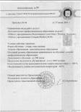

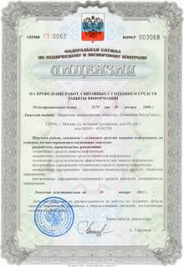

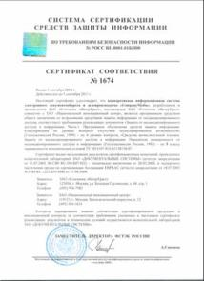
ГК «ИнтерТраст». Строгое соответствие стандартам
Сертификат соответствия системы менеджмента качества требованиям ГОСТ Р ИСО 9001-2001
Сертификат соответствия программы для ЭВМ «CompanyMedia©» требованиям по характеристикам качества СТУ 115.007-2001, выданный «РОСИНФОСЕРТ» Минсвязи РФ
Сертификат соответствия № 1674 от 5.09 2008 г. ФСТЭК России, подтверждающий наличие встроенных средств защиты информации отвечающих требованиям № РОСС RU.0001.01БИ00.
Лицензия ФСТЭК на деятельность по разработке средств защиты конфиденциальной информации (№ 004158 от 02.11.2011 г., рег № 0965)
Четыре лицензии Федеральной Службы Безопасности на производство, распространение и техническое сопровождение средств защиты конфиденциальной информации , шифровальных (криптографических) средств, защищенных с использованием шифровальных (криптографических) средств информационных и телекоммуникационных систем
16 Сертификатов качества Госстандарта России на ПО Компании.

Slide 5

Цели управления
Цель любого предприятия или организации заключается в получении максимальной прибыли и конкурентоспособности (коммерческие организации) и эффективности выполнения своих функций (ФОИВ, РОИВ, муниципальные органы исполнительной власти).
Отвечают за достижение этих целей все сотрудники организации, работающие в блоке управления - от технических работников (секретарей и делопроизводителей) до РВЗ организации.
Руководители являются ключевыми фигурами в решении задач повышения эффективности и конкурентоспособности

Slide 6
Что мешает нам эффективно работать?
Острый дефицит ресурсов (временных, кадровых, материальных)
Неуклонно растущее количество документов: на всех уровнях, во всех подразделениях
Информационный «голод»
«Зоопарк» информационных систем усложняет поиск информации и процесс принятия решений, приводит к дублированию информации
Ускорение и усложнение цикла принятия решений
Отсутствие эффективной обратной связи для проверки результатов деятельности
Отсутствие эффективных инструментов контроля исполнительской дисциплины
Необходимость обеспечения надежной защиты информации. В первую очередь – персональных данных!

Slide 7
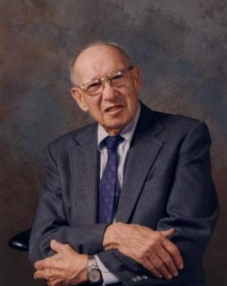




Основные принципы эффективного управления
Пять основных элементов повышения эффективности менеджера
Умение контролировать свое время
Нацеленность на результат, а не на процесс
Умение строить свою работу на преимущественно сильных качествах, как собственных, так и коллег
Концентрация внимания на важнейших участках работы, установка правильных приоритетов
Принятие правильных решений за счет системности
Питер Друкер, «Эффективный управляющий»

Slide 8

Основные принципы эффективного управления
Эффективная управляющая система
Основные условия эффективной управляющей системы:
  Развитые коммуникации обмена информацией
  Организация коллективной деятельности
  Нацеленность каждого на результат, а не на процесс (личный вклад, важнее простого участия)
  Постоянное саморазвитие участников организации
  Коллективное развитие участников организации

Slide 9
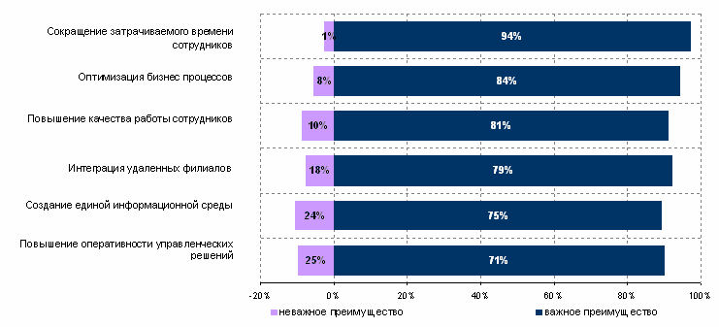
Что ждут пользователи от СЭД?
… я бы еще добавил Мобильность!
По данным CNews Analytics

Slide 10
CompanyMedia.
Расширяем горизонты…
«Классический» документооборот
Формализованная обработка ответственных документов
Социальная среда
  Контекстное взаимодействие людей, документов, задач
Кейс менеджмент
  Управляемая нацеленность на результат
Управление жизненным циклом информации
  Подчиненность информации ключевым принципам управления
Аналитика контента
  Принятие решений, основанное на фактах

Slide 11
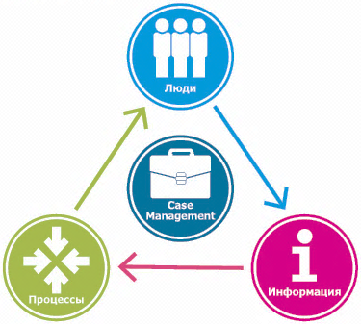
Ключевые компоненты: кейс-менеджмент
Adaptive Case Management
Возможность быстрой модификации плана мероприятий по достижению бизнес-цели.
Рабочее пространство для решения задачи : необходимые для работы документы, план действий, time-line решения задачи
Достижение бизнес-цели с использованием всех функциональных возможностей СЭД
Модули и сервисы СЭД
Notes:
Кейсы - это способ организации работы одного человека или группы людей, которые, выполняя некоторые действия, готовят (должны подготовить) некоторый набор документов.
Если мы имеем дело с кейсом-досье, то речь пойдет о списке документов, которые должны быть подготовлены. В этом и состоит бизнес-цель.
Если мы имеем дело с кейсом-услугой, то бизнес-цель достигается в ходе выполнения плана мероприятий по предоставлению услуги, а документы подтверждают, что соответствующие мероприятия выполнены.
В электронных регламентах план действий "зашит" в маршруте, в кейсе он представлен набором задач (поручений), который можно формировать, изменять и дополнять по ходу движения к бизнес-цели.

Slide 12
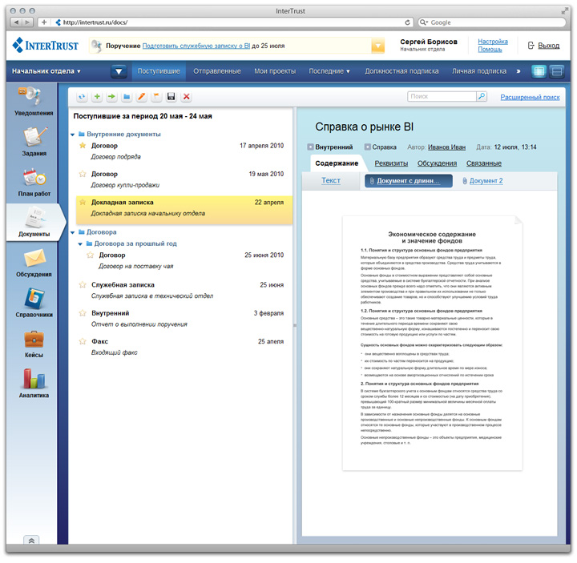
Ключевые компоненты: максимально удобный пользовательский интерфейс
Рабочее пространство делиться по вертикали или по горизонтали
Доступ к последним поступившим уведомлениям из любого раздела системы
Пользователь знакомится с поручениями и заданиями, узнает их подробности и отправляет результаты работ, открыв только одну страницу
Список разделов настраивается под нужды сотрудника
Ссылки на объекты, которые полезно всегда иметь под рукой, доступны из отдельной панели

Slide 13
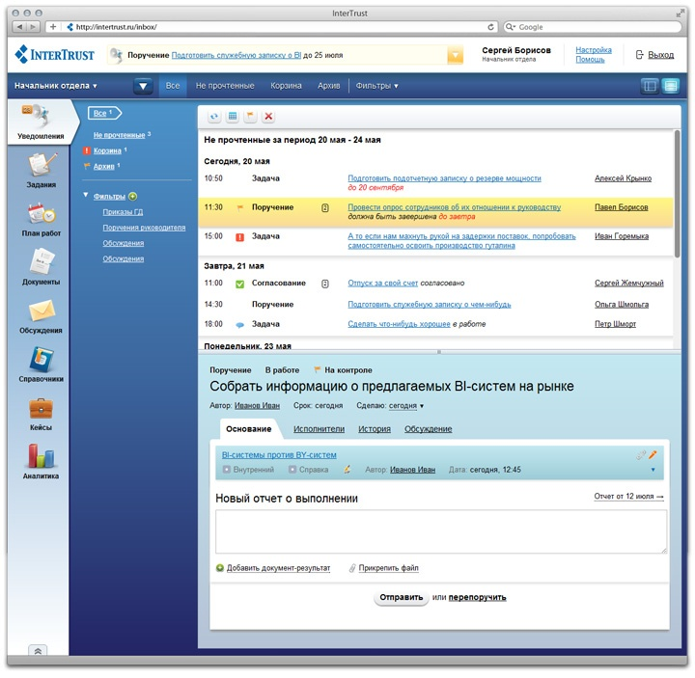
Ключевые компоненты: реальная персонализация
Каждый пользователь, может настроить интерфейс (внешний вид, расположение рабочих панелей) в зависимости от своих предпочтений и (или) выполняемых задач

Slide 14
Ключевые компоненты: управление временем
Интегрированный модуль Управления Временем (Time Management)
Практический инструмент эффективного управления рабочим временем

Slide 15
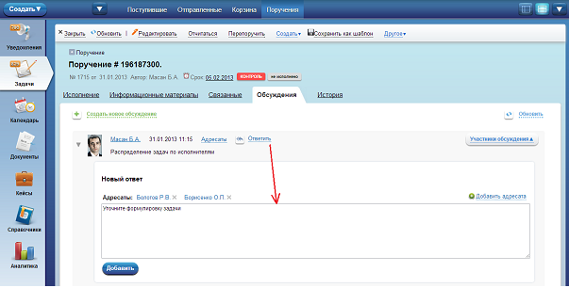
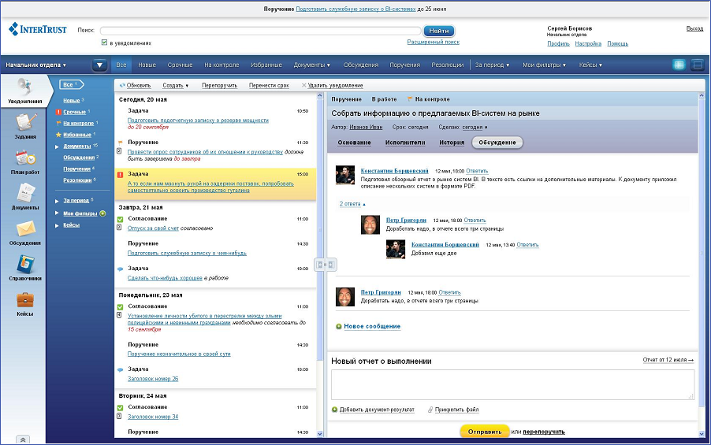
Ключевые компоненты: горизонтальные связи
Сервис(«Обсуждение»)
Создание ответа
История обсуждения

Slide 16


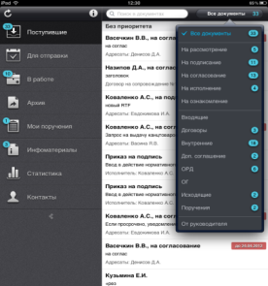
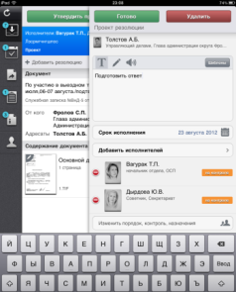
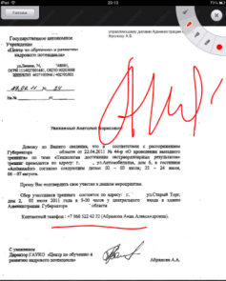
Ключевые компоненты: мобильность
Приложения iDocs и iDocsVIP для планшета iPad и приложение aDocs для планшета Android -- удаленная работа с управленческими документами, в том числе в режиме offline.
Мобильные рабочие места это:
Простой, удобный, «нативный» интерфейс
Мультиязычность
Полная информация по проектам
Постоянная включенность в деловые процессы организации.

Slide 17
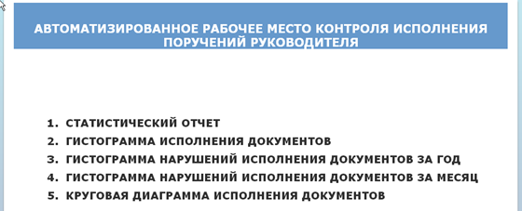
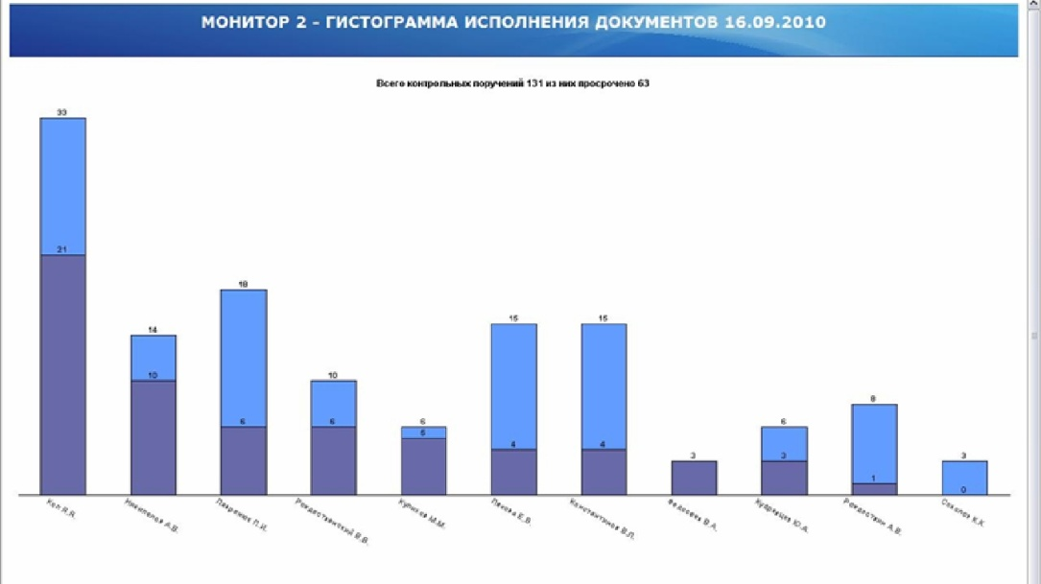
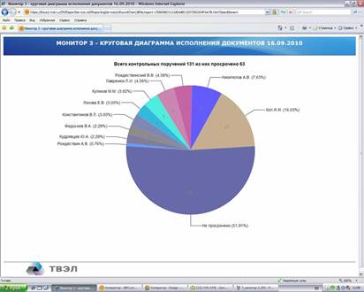
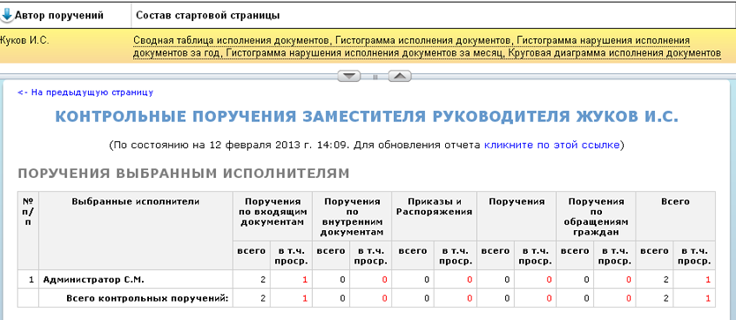
Аналитика: принятие решений на основе фактов
Notes:
В разделе Аналитика пользователю доступны НАПИСАТЬ

Slide 18
СЭД CompanyMedia в Органах Государственной Власти
Одна из ключевых задач стратегии развития информационного общества в России:
«повышение эффективности государственного управления и местного самоуправления, взаимодействия гражданского общества и бизнеса с органами государственной власти, качества и оперативности предоставления государственных услуг»
Для этого необходимо:
Обеспечить эффективный межведомственный и межрегиональный информационный обмен;
Усовершенствовать систему предоставления государственных и муниципальных услуг
Увеличить объемы и качество государственных услуг, предоставляемых организациям и гражданам в электронном виде.

Slide 19
Контуры (уровни) документооборота
Межведомственный документооборот (МЭДО):
  Закрытый контур – Администрация Президента, Администрация Правительства, Государственная Дума, федеральные органы исполнительной власти
    Постановление Правительства РФ от 22.09.2009.№ 754 "Об утверждении Положения о системе межведомственного электронного документооборота" (МЭДО)
    Распоряжение Правительства РФ от 02.10.2009 № 1403-р "Технические требования к организации взаимодействия системы межведомственного электронного документооборота федеральных органов исполнительной власти"
Взаимодействие органов власти и граждан (СМЭВ)
  Положение о Единой системе межведомственного электронного взаимодействия (СМЭВ) (Правительство РФ от 8 сентября №697).
  Распоряжение Правительства РФ от 02.10.2009 № 1403-р "Технические требования к организации взаимодействия системы межведомственного электронного документооборота федеральных органов исполнительной власти".
Открытый контур взаимодействия организаций
  ГОСТ Р 53898-2010 "Системы электронного документооборота. Взаимодействие систем управления документами. Требования к электронному сообщению".

Slide 20
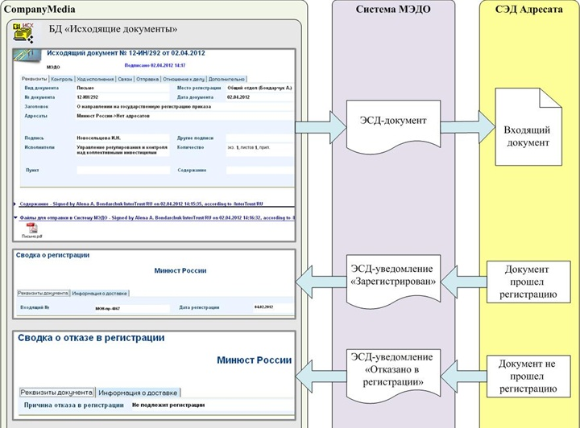
CompanyMedia и межведомственное взаимодействие

Slide 21
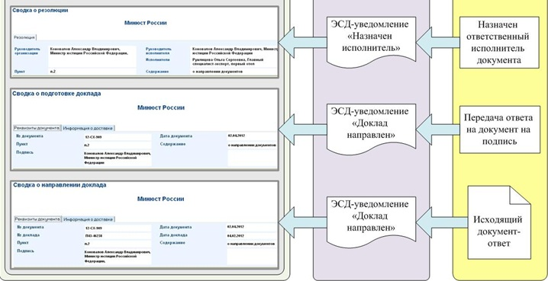
CompanyMedia и межведомственное взаимодействие

Slide 22
БЛАГОДАРЮ ЗА ВНИМАНИЕ!
ВОПРОСЫ?

